Slide 1
FIDE RATING (ELO) LİSTESİNİN YÜKLENMESİ

Slide 2
Rating lists seçilir

Slide 3
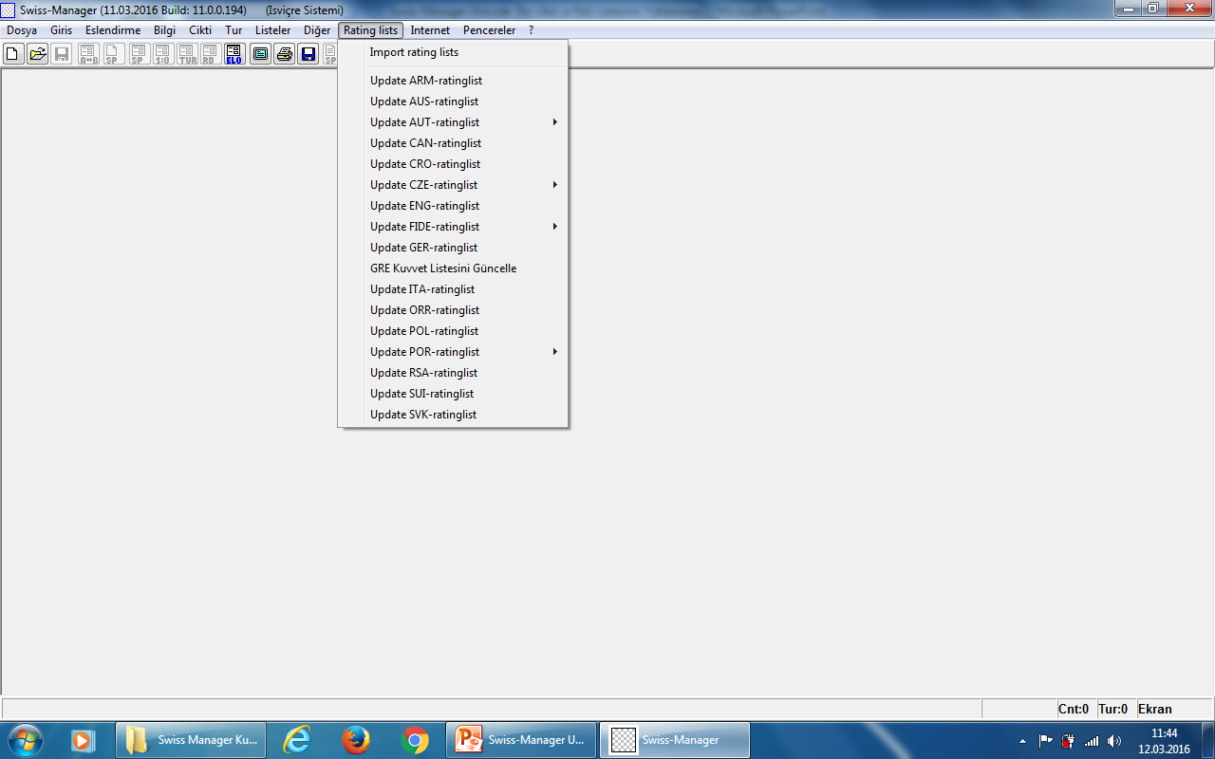
Inport rating lists seçilir

Slide 4
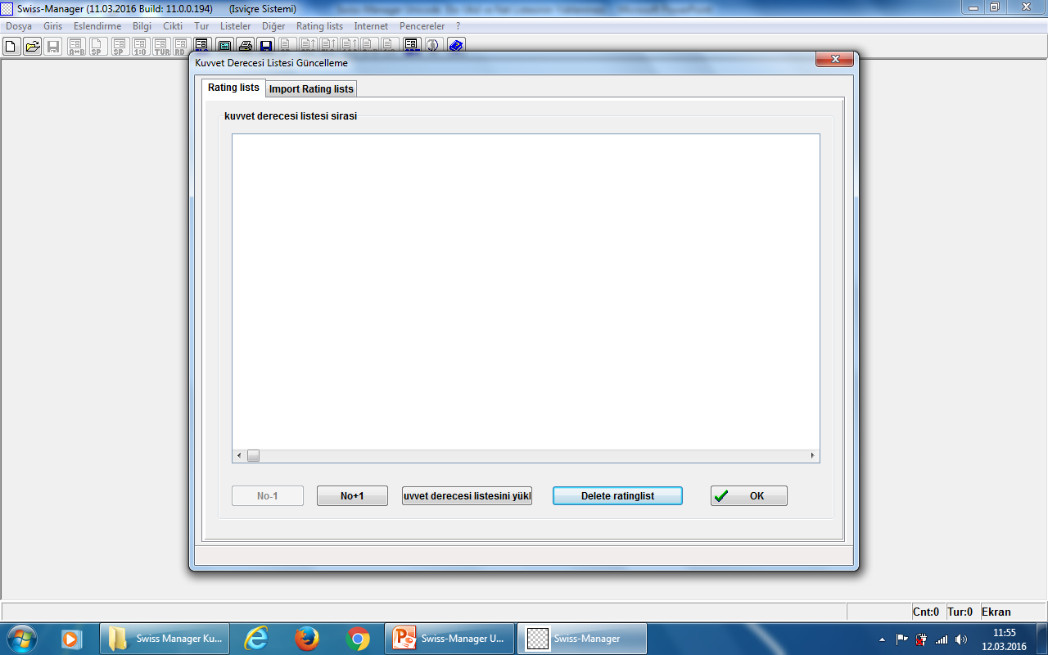
Inport rating lists seçilir

Slide 5
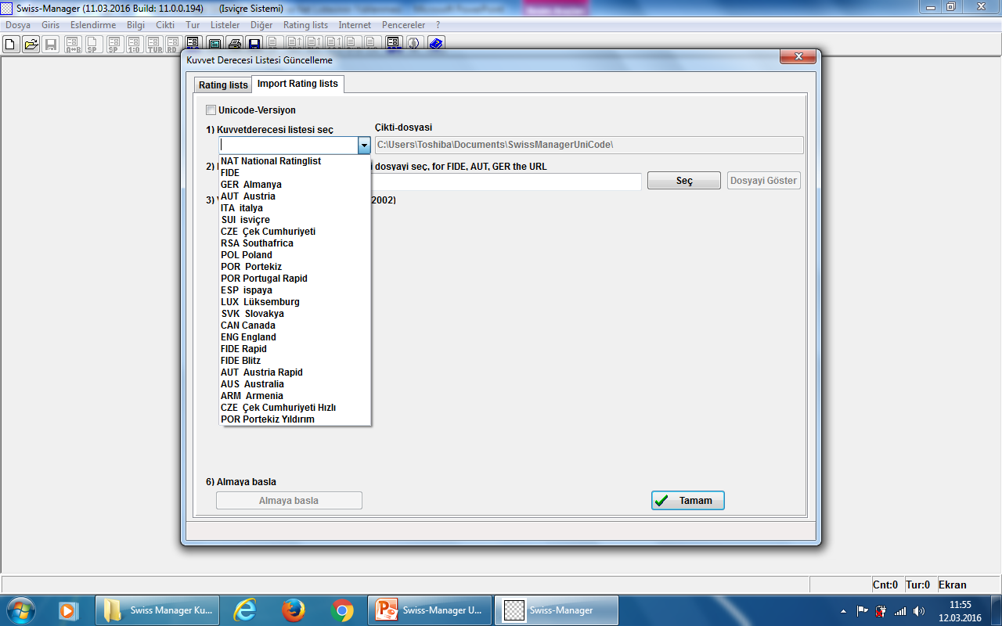
Inport rating lists seçilir

Slide 6
FIDE seçilir

Slide 7
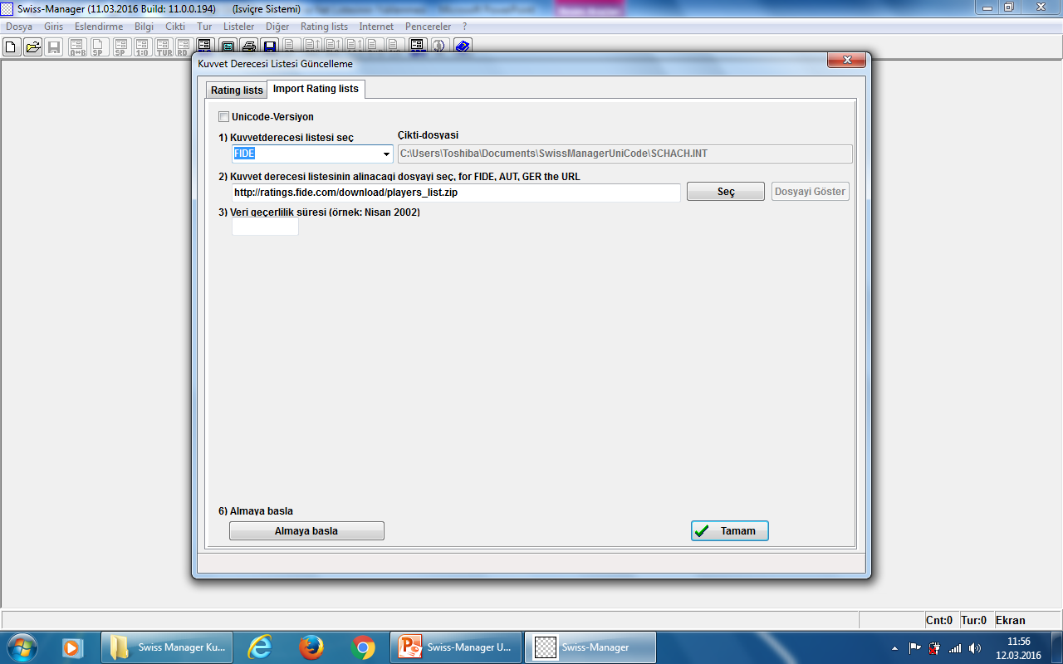
Almaya başla seçilir

Slide 8
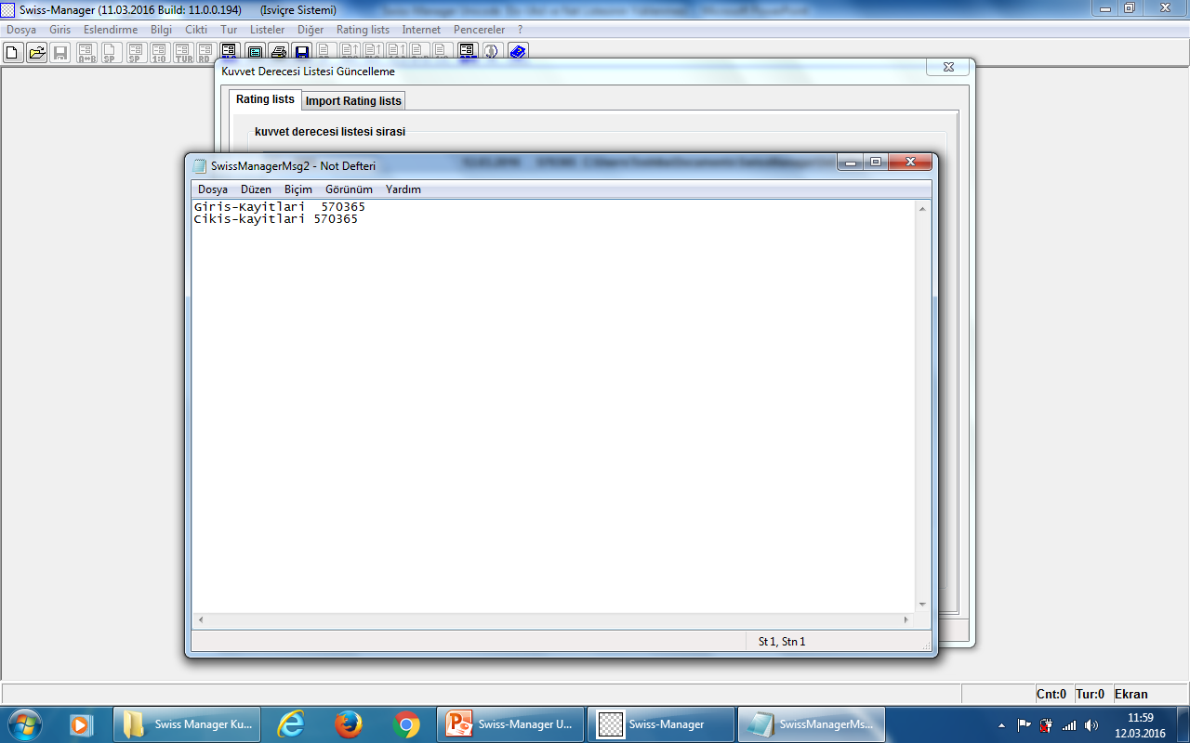
Giriş-Kayıtları Çıkış-Kayırları Aynı olmalıdır

Slide 9
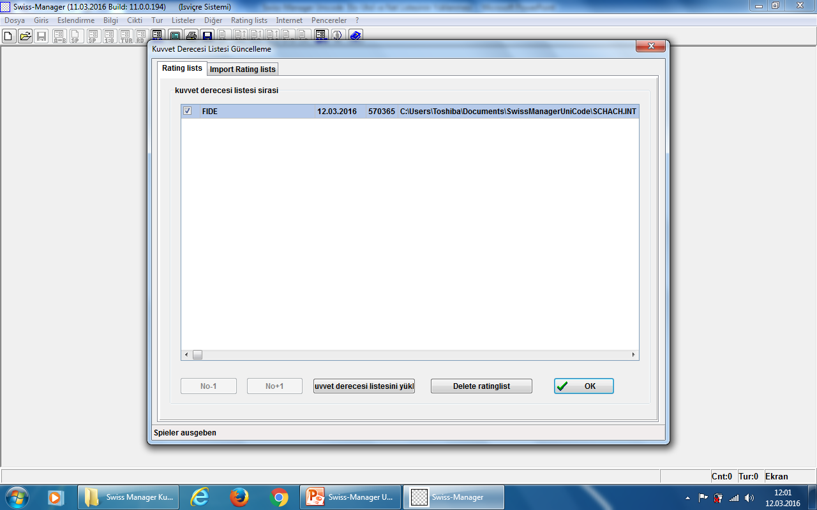
UKD LİSTESİNİN YÜKLENMESİ

Slide 10
Rating lists seçilir

Slide 11
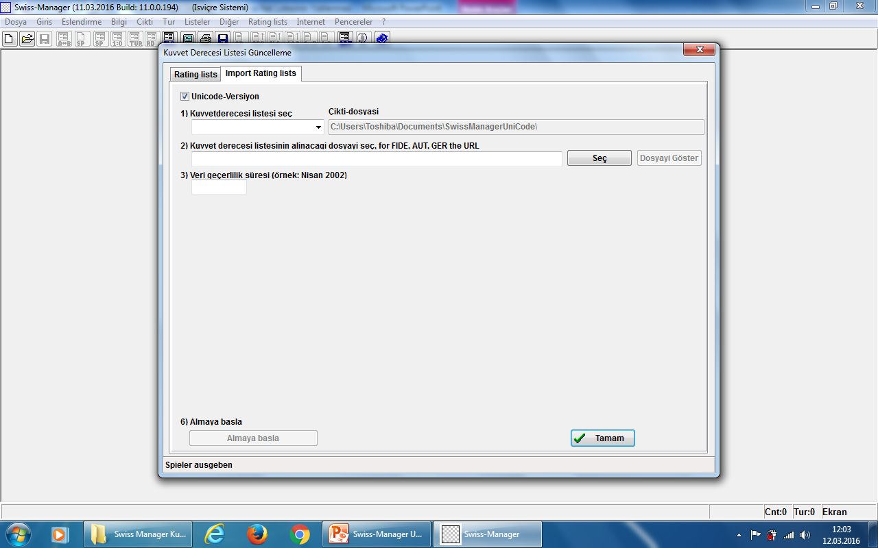
Unicode-Versiyon seçilir

Slide 12
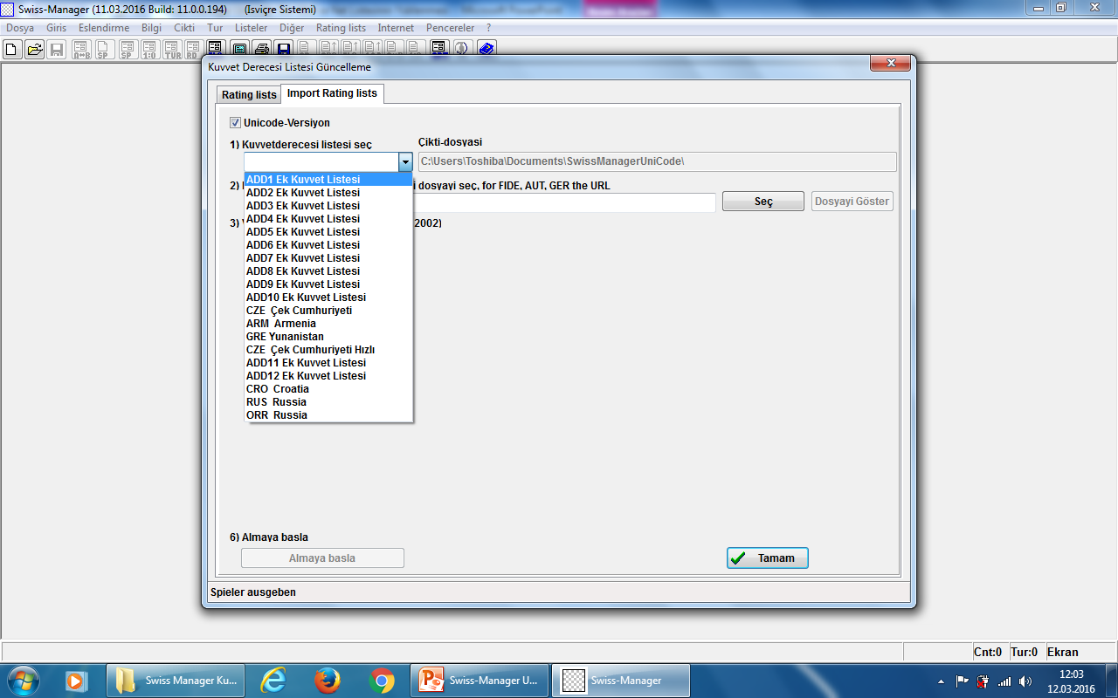
ADD1 Ek Kuvvet Listesi seçilir

Slide 13
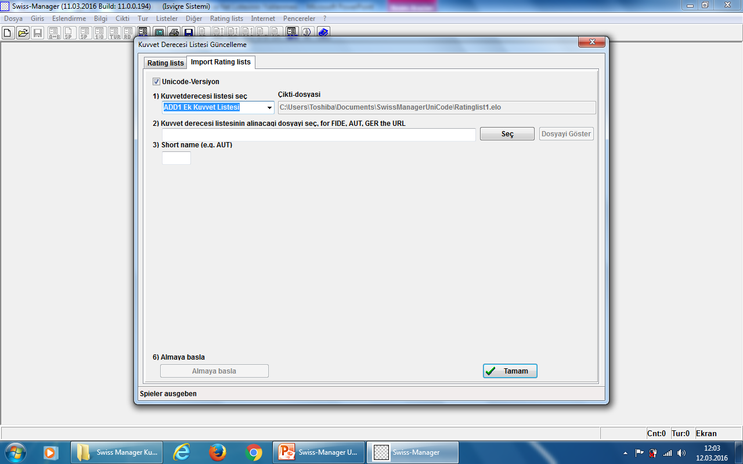
Seç seçilir

Slide 14
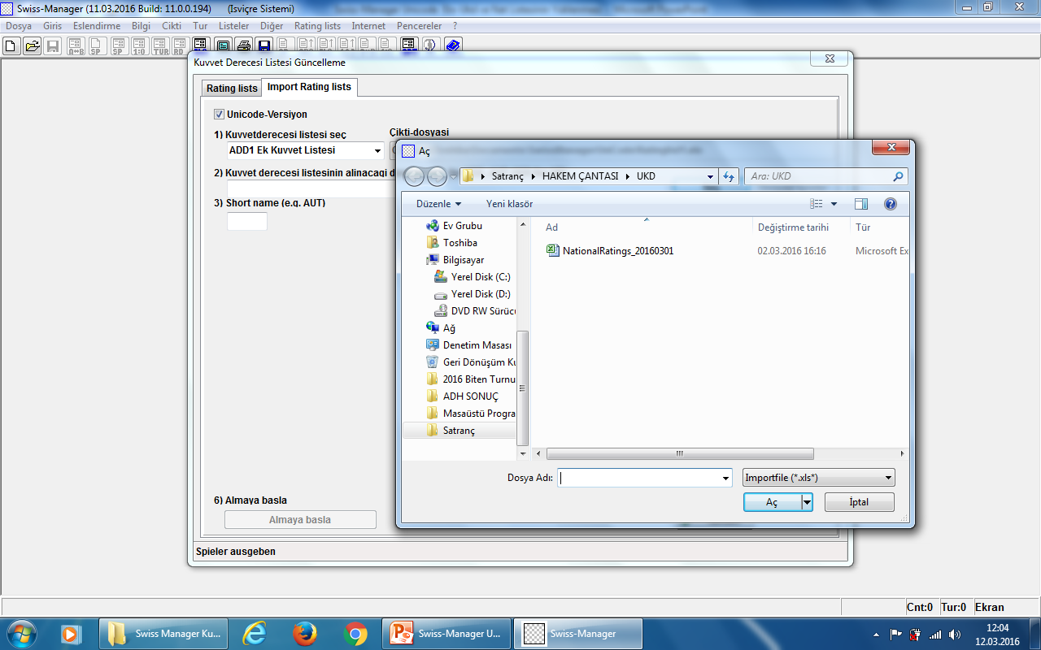
1. Ukd listesi seçilir
2. Aç seçilir

Slide 15
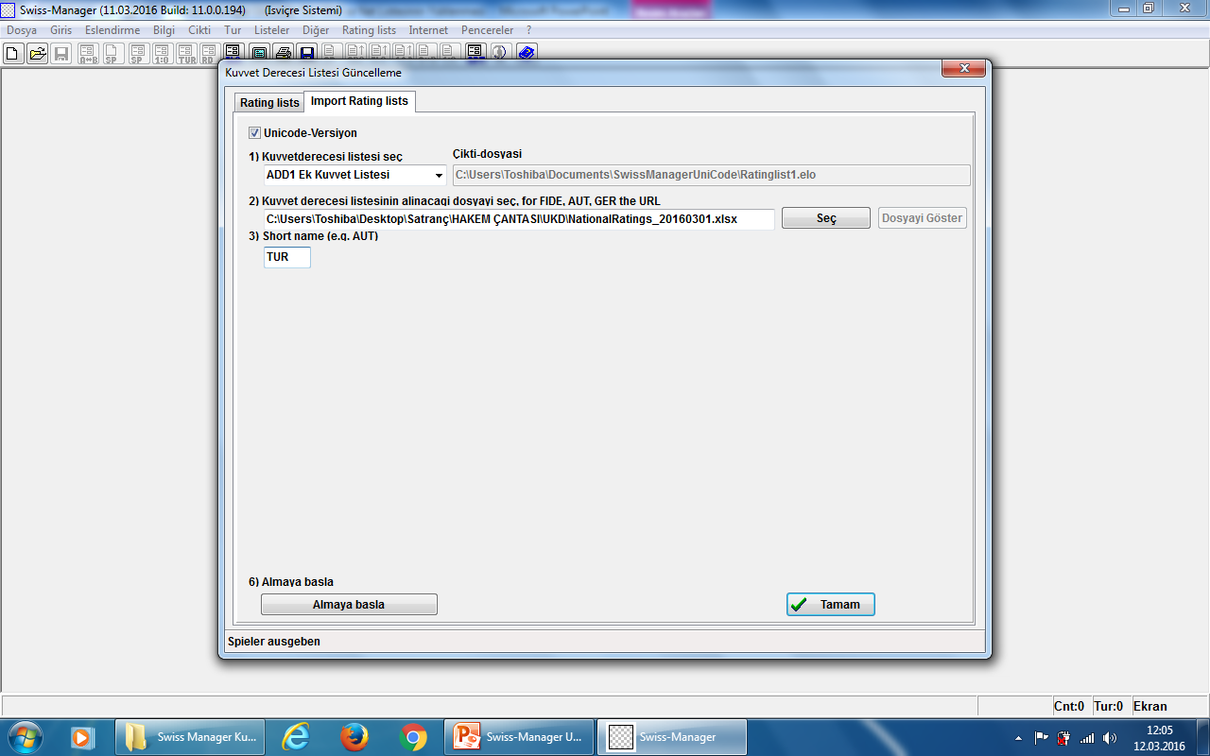
TUR Yazılır
Almaya başla seçilir

Slide 16
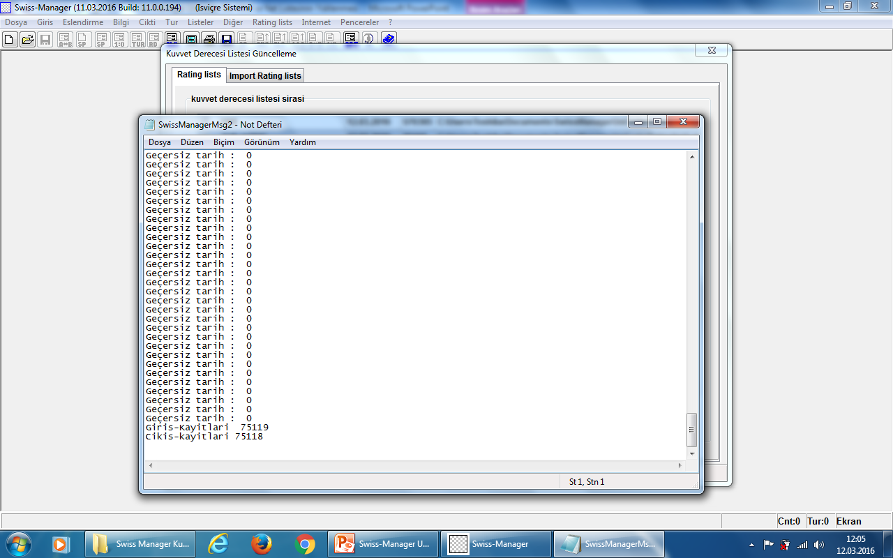
Seçilir ve çıkılır
Giriş-Kayıtları Çıkış-Kayırlarından
1 fazla olmalıdır

Slide 17
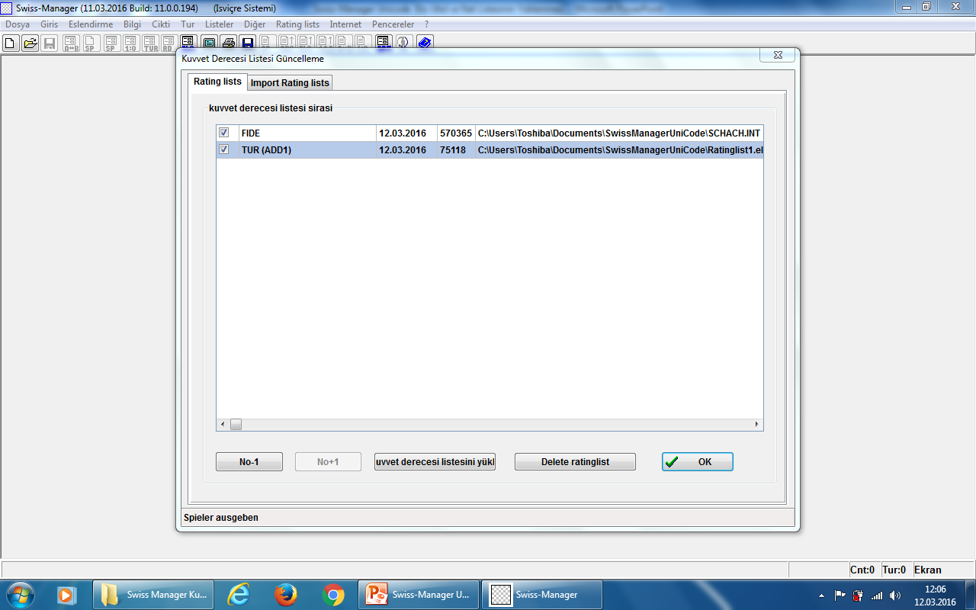
OK seçilir

Slide 18
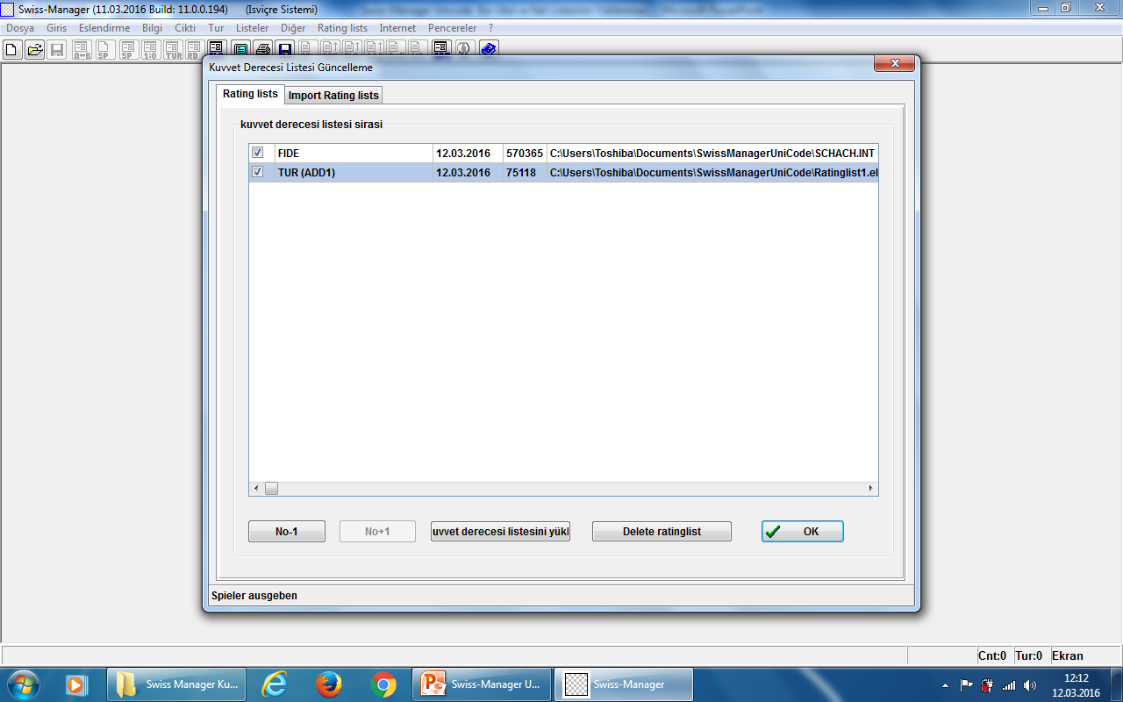
TURNUVA NAT LİSTESİNİN YÜKLENMESİ

Slide 19
TURNUVA NAT LİSTESİNİN YÜKLENMESİ

Slide 21
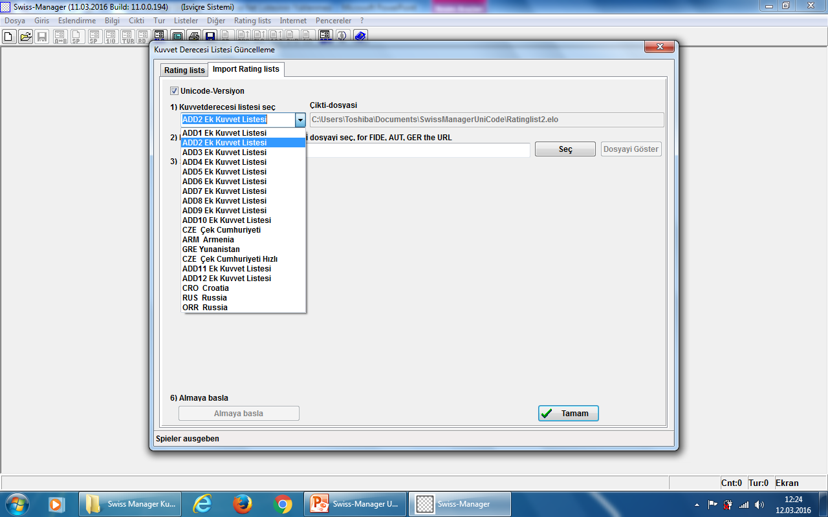

Slide 23
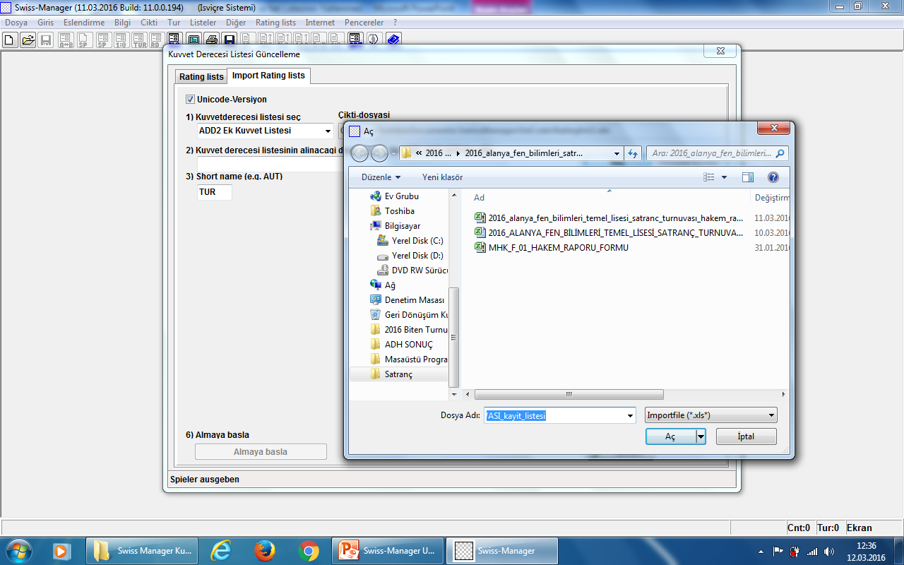

Slide 24
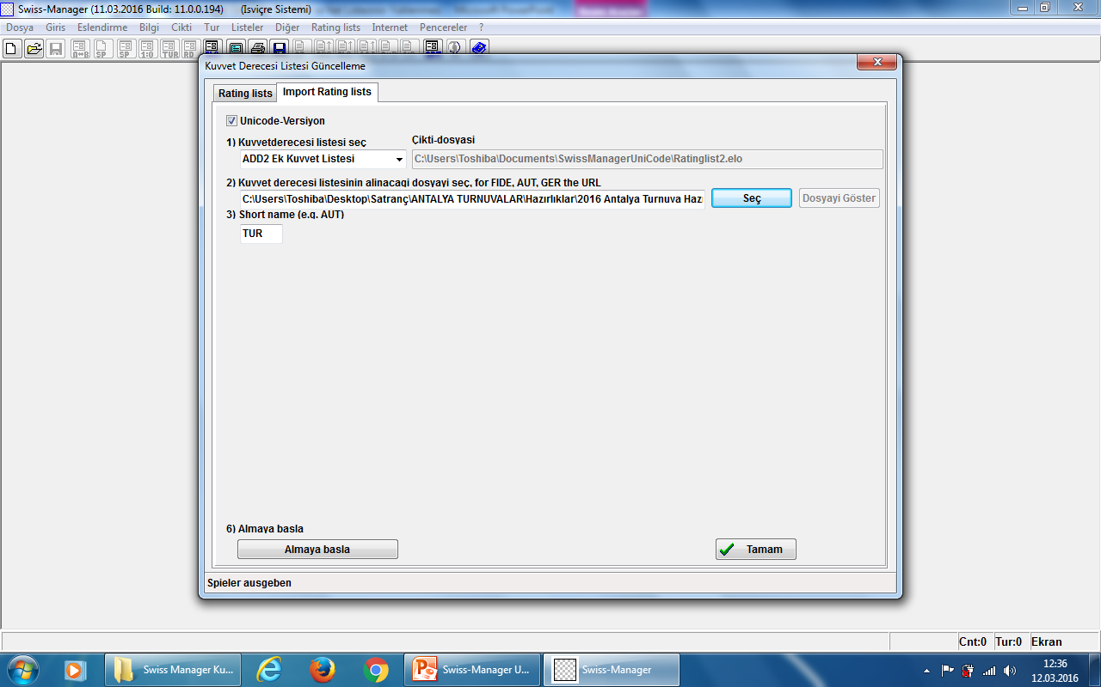

Slide 25
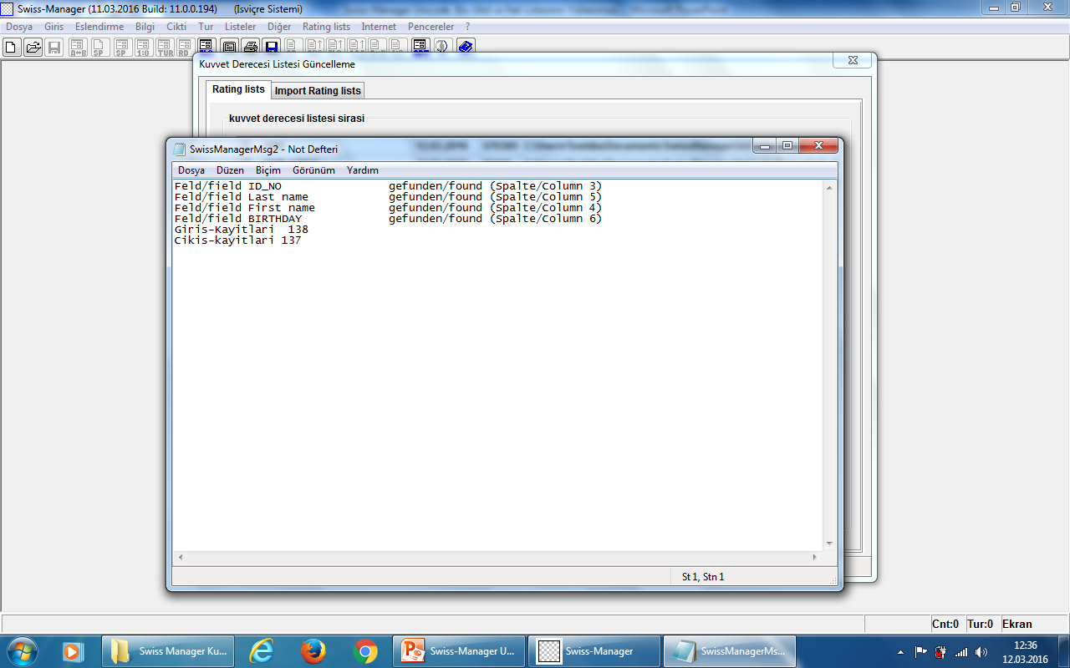

Slide 26
